Slide 1

다목적 비디오 검색을 위한
차세대 인공 신경망 기술 개발
Dept of AI

Slide 2
1. Introduction & How to
Objective : 다목적 비디오 검색을 통한 새로운 비즈니스 가치를 창출
비디오 검색 시스템 개발
DS Lab : From Text, To Video 비디오 검색 기술 개발
영상 쿼리 기반 / 다중 쿼리 기반 비디오 검색 기술 개발
비디오 검색 DB 기술 개발
2) 데이터셋 구축
다중 컨텐츠 기반 비디오 검색을 위한 데이터셋을 구축
DS Lab : 데이터셋 수집 및 정제 / AI Hub Multimodal 영상 데이터셋
텍스트(감정, 상황 기반)에서 영상 프레임, 영상에서 텍스트 양방향 분석이 목표
3) 검색 시스템 고도화
DS Lab : 텍스트와 영상 데이터를 위한 인공신경망 개발
비디오, 텍스트 데이터 / 비디오 영상 데이터를 위한 인공신경망 개발
비디오 텍스트 생성을 위한 인공신경망 개발

Slide 3

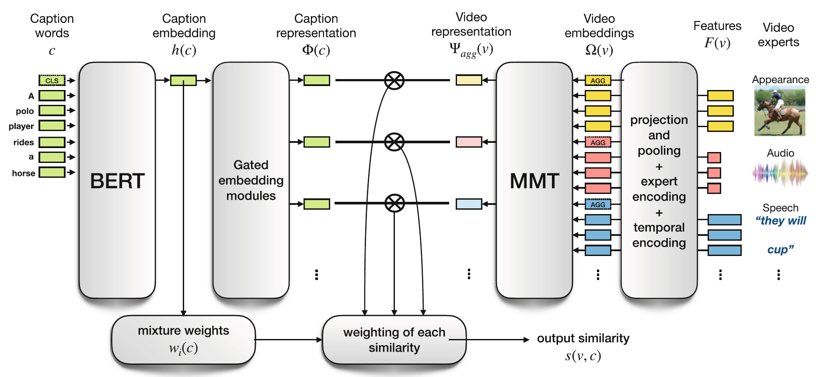


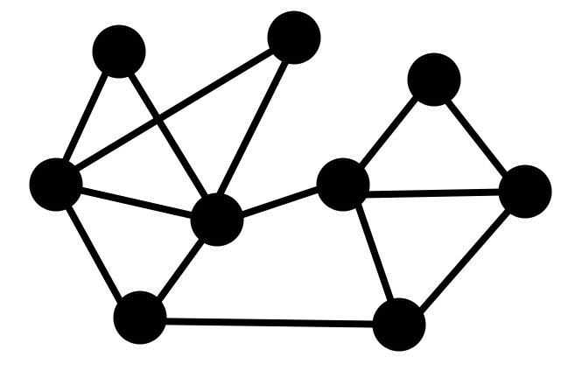
2. System Design
Focus on : 다목적, 유동적 쿼리 검색을 위한 기술 개발
우리 연구실에서는 자연어처리에 Focusing, 텍스트 기반 -> 비디오 검색 인공신경망을 개발
궁극적인 목표는 멀티모달 학습을 통한 검색 알고리즘의 양방향 구축 및 고도화
비디오 데이터셋 표현학습 및 랭킹
검색 결과
{텍스트,비디오}
Input : 문장 수준의 텍스트 / 혹은 8가지 감정(AI Hub 데이터셋 명세서 기준 분류)
Output : 멀티모달 학습 결과 텍스트 / 감정에 맞는 대표 영상 혹은 영상 군집
[1] Y-D Seo, Y-S Cho, “Point of Interest Recommendations based on the Anchoring Effect in LBSN services,” ESVA 2021.
[2] Y-S Cho, G. Ver. Steeg, E. Ferrara, A. Galstyan, “Latent Space Model for Multi-Modal Social Data”, WWW 2016.

Slide 4
2. System Design
Now : AI hub ‘멀티모달 영상‘ 데이터셋 기반 Predicate / Emotion 전체 데이터 현황 파악(~10/13)
텍스트 조합 군집 : Predicate + Emotion + 문장 형태소 입력 / Input에 대한 분명한 정의
불특정 텍스트가 들어왔을 때, Predicate / Emotion / morpheme 분류
Target 데이터 군집 정의(기준을 감정 / 행동 / 객체 – 사람인지 물건인지 – 등 으로 분류)
2) Feature vector(Predicate, Emotion, Morpheme) -> Machine Learing
모델 학습 결과 Target 기준(감정,행동,객체 종류 등)의 비율을 return
결국 특정 Text의 Input 결과 그에 가장 근접한 영상을 도출하는 모델 구축이 목적
3) 텍스트 내 Predicate 별, Emotion 별 가중치, 그래프 신경망을 활용
딥러닝 듀얼 인코딩을 통한 텍스트, 영상 기반 비디오 검색 기술 확립

Slide 5
3. Plan
Overall Research period : 2021.07.01 ~ 2023.03.31
당해 년도 계획 : 2021.07.01 ~ 2022.03.31 (9개월)
2) 해당 기간 동안 개인 / 팀 계획
1. 전처리된 데이터 활용 방안 논의 및 능동적 방향성 제시
-> 중간고사 이후 ~ 2021.11.
2-1. Input 형태 정의(불특정 텍스트가 들어왔을 때, Predicate / Emotion / morpheme 분류)
2-2. Target 데이터 군집 정의(기준을 감정 / 행동 / 객체 – 사람인지 물건인지 – 등 으로 분류)
-> 2021.11 ~ 2021.12
3. Input을 기반으로 모델을 반복 학습 및 개선
-> 2021.12 ~ 2022.3

